Slide 1
TERAPII ȘI PROGRAME DE INTERVENȚIE
ÎNVĂȚĂMÂNT SPECIAL
EXERCIȚII PENTRU CORECTAREA ȘI CONSOLIDAREA SUNETULUI S
CLASA a IV –a
- dizabilități intelectuale ușoare și moderate -
COMPETENȚA SPECIFICĂ:
3.3 Formarea și dezvoltarea capacității de comunicare prin limbaj oral
Profesor psihopedagog, Petrariu Luciana

Slide 2
CUPRINS
* Exerciții pentru impostarea sunetului S
* Exerciții de gimnastică fonoarticulatorie specifică sunetului S
* Exerciții pentru consolidarea sunetului S în silabe
* Exerciții pentru consolidarea sunetului S în cuvinte
* Exerciții pentru consolidarea sunetului S în propoziții
* Exerciții pentru diferențierea sunetului S de alte consoane apropiate ca punct de articulare (s-ș, s-t, s-f, s-z)
https://slidesgo.com/theme/classroom-behaviour-management-for-elementary#search-Education&position-90&results-4355

Slide 3
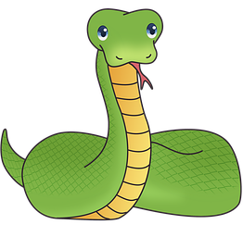
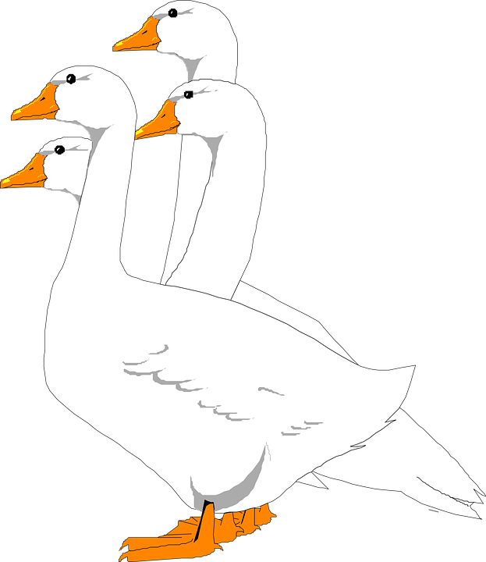
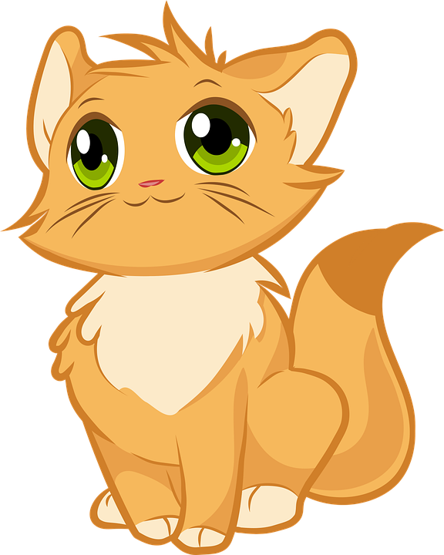

Exerciții pentru impostarea sunetului S
Imită sâsâitul șarpelui și al gâscanilor.
Ssss, ssss, ssss !
Cum chemăm o pisicuță? Cum facem când vrem liniște?
Pissss, pissss, pisss ! Sssst, sssst, sssst !

Slide 4
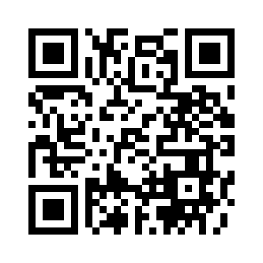
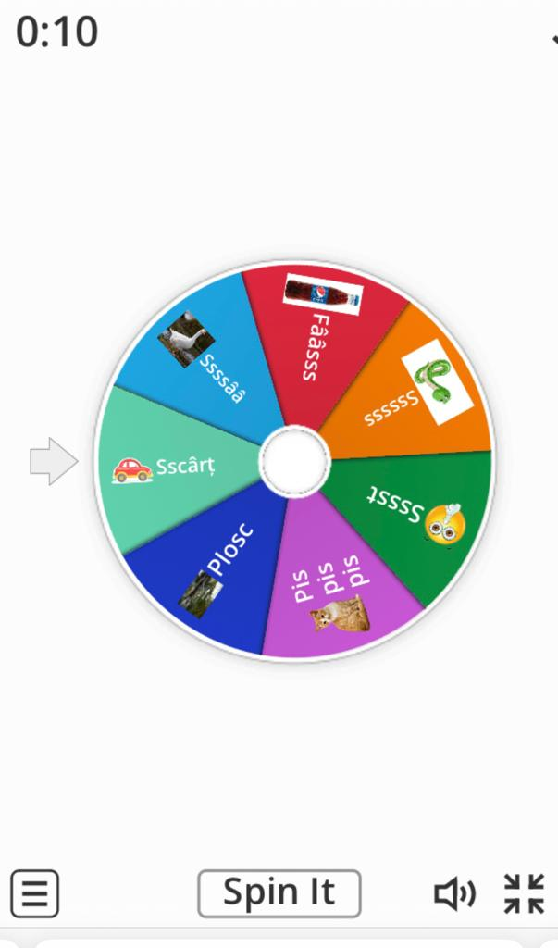
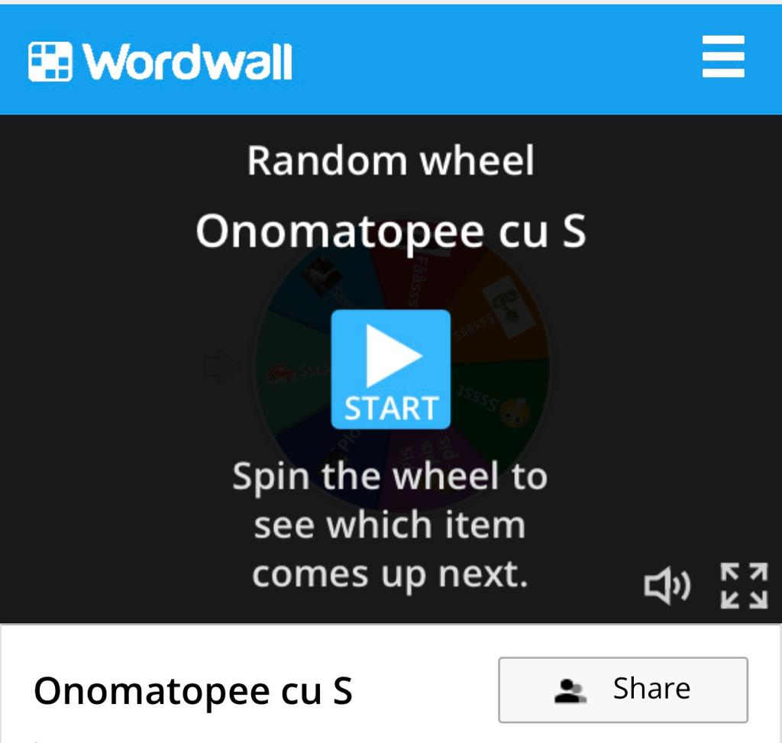
Joc interactiv - onomatopee cu sunetul S
https://wordwall.net/resource/44914777/logopedie/onomatopee-cu-s

Slide 5



Exerciții de gimnastică fonoarticulatorie specifică sunetului S
Urmează exemplele din imagini.
Zâmbește! Oferă un pupic! Cască!

Slide 6
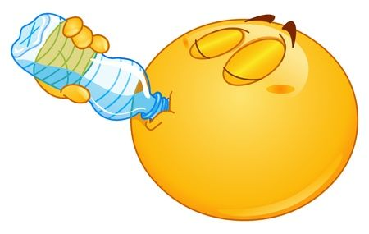







Exerciții de gimnastică fonoarticulatorie specifică sunetului S
Urmează exemplele din imagini.
Bea și tu! Soarbe cu grijă!
Suflă cu putere! Șterge de plăcere!

Slide 7
Exerciții pentru consolidarea sunetului S în silabe
Repetă după mine!
silabe directe sa, se, si, so, su, să silabe inverse as, es, is, os, us, ăs structuri silabice interconsonantice sas, ses, sis, sos, sus, săs, sâs

Slide 8
Exerciții pentru consolidarea sunetului S în silabe
Repetă după mine!
structuri bisilabice intervocalice asa, ese, isi, oso, usu, ăsă, îsî structuri bisilabice repetitive sasa, sese, sisi, soso, susu, săsă, sâsî structuri bisilabice încrucişate siso, sesu, sasi, sose, susa, sesi, susi, săsa

Slide 9
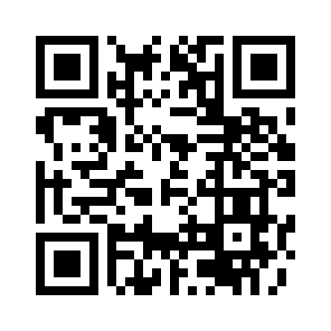
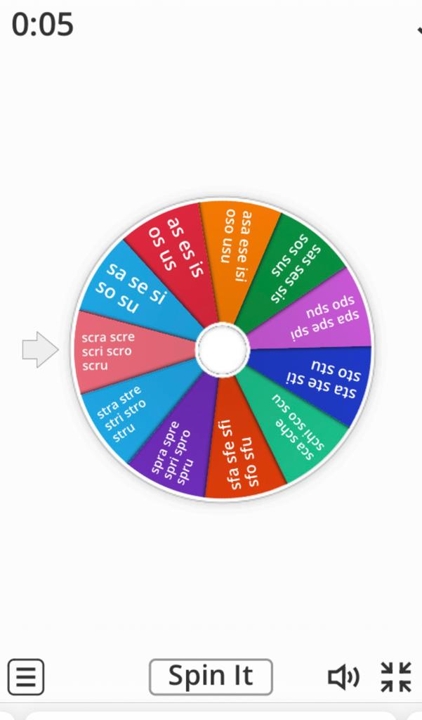
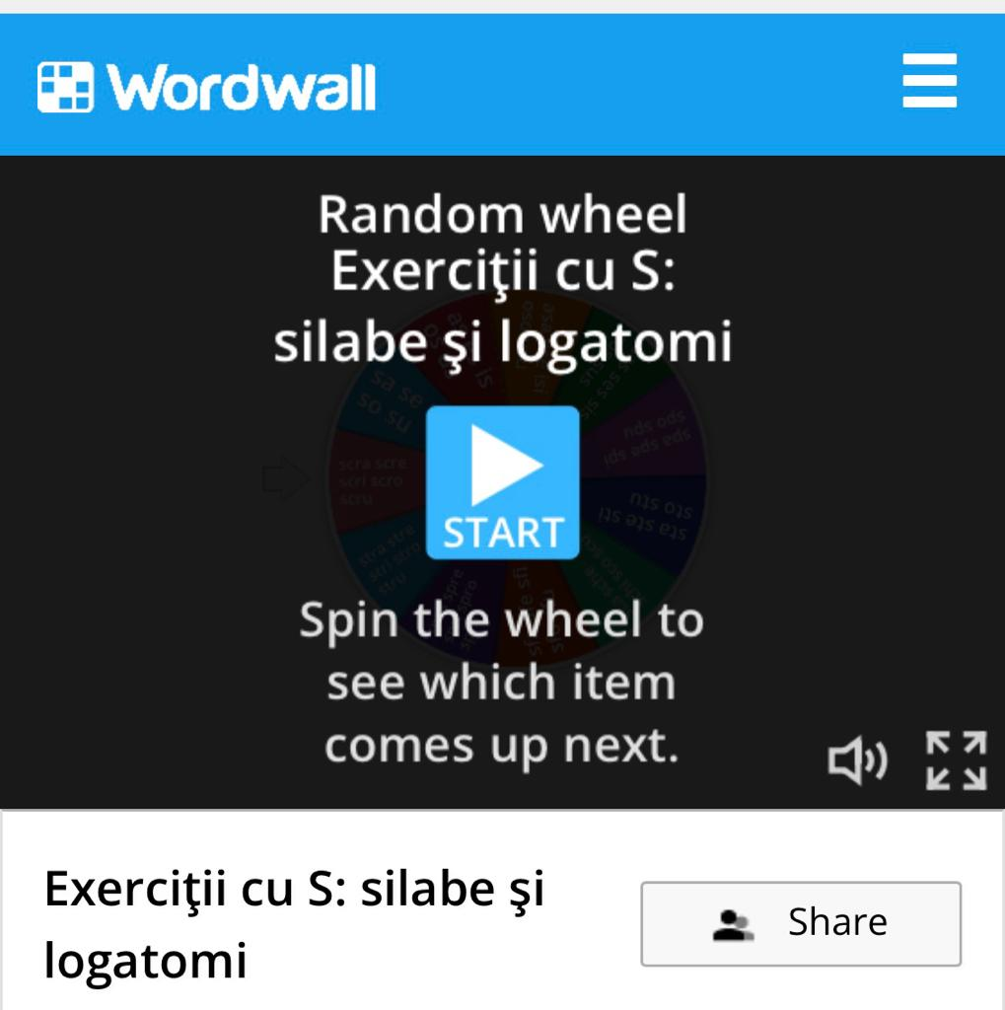
Joc interactiv – silabe și logatomi cu sunetul S https://wordwall.net/ro/resource/51986542/exerci%C5%A3ii-cu-s-silabe-%C5%9Fi-logatomi

Slide 10
Exerciții pentru consolidarea sunetului S în cuvinte
Repetă după mine!
cuvinte monosilabice cu sunetul s inițial: sat, sac, set, soc, suc
cuvinte bisilabice cu sunetul s inițial: sapă, sare, supă, saltea
cuvinte polisilabice cu sunetul s inițial: salată, semafor, sănătate, sonerie

Slide 11
Exerciții pentru consolidarea sunetului S în cuvinte
Repetă după mine!
cuvinte bisilabice cu sunetul s median:
masă, casă, tuse, nisip
cuvinte polisilabice cu sunetul s median:
pisică, musafir, meserie, veselie

Slide 12
Exerciții pentru consolidarea sunetului S în cuvinte
Repetă după mine!
cuvinte monosilabice cu sunetul s final:
pas, urs, vis, glas, dans
cuvinte bisilabice cu sunetul s final:
cais, compas, cactus, pufos
cuvinte polisilabice cu sunetul s final:
repaus, ananas, univers, călduros

Slide 13
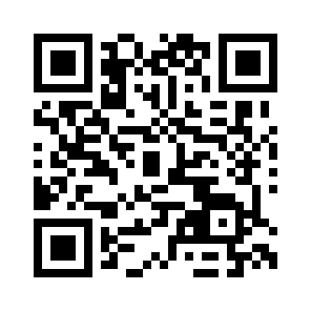
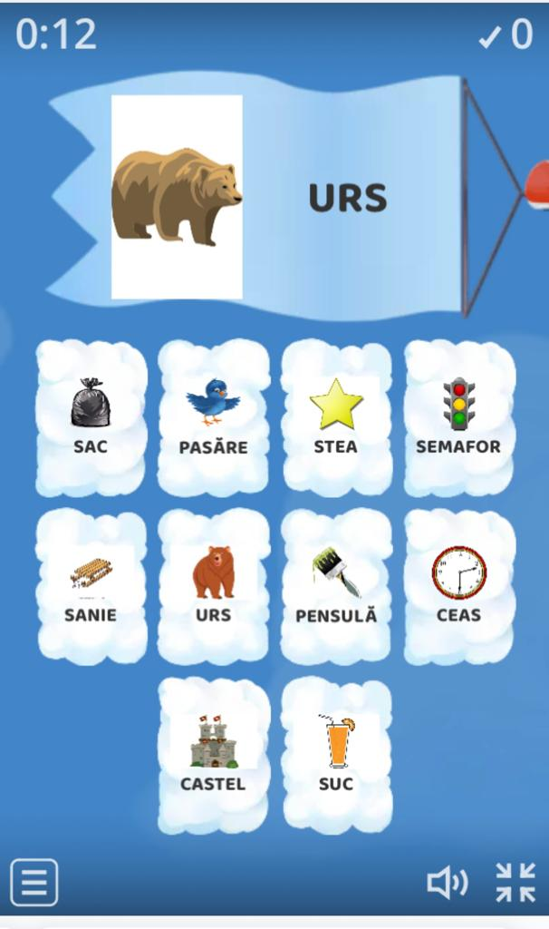
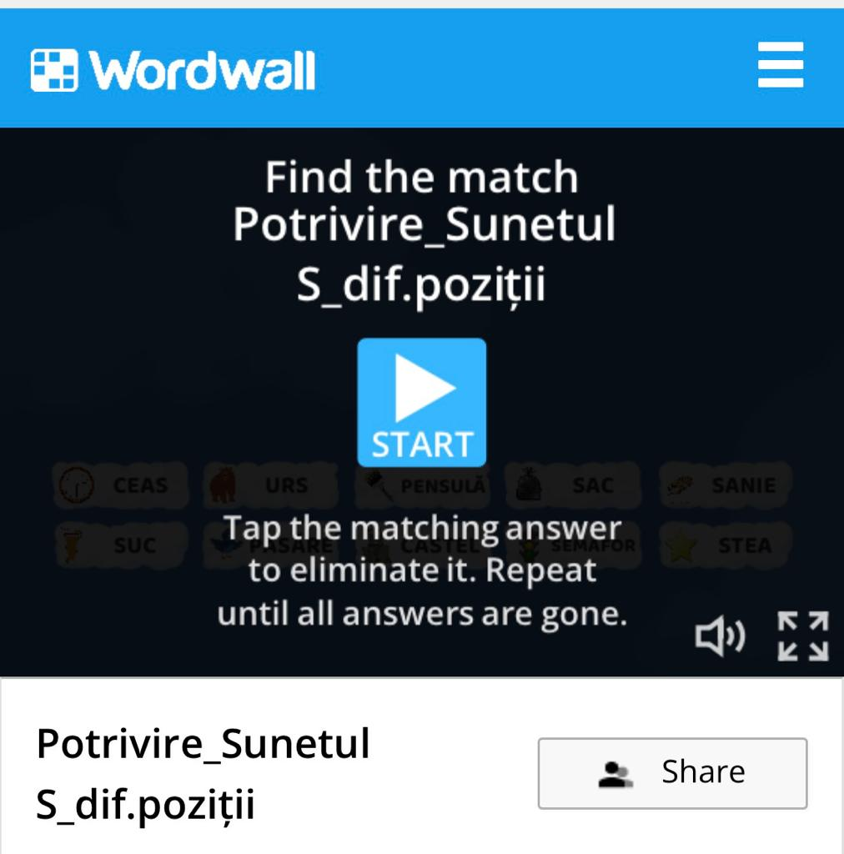
Joc interactiv – cuvinte cu sunetul S în diferite poziții https://wordwall.net/resource/6638525/sunetul-s/potriviresunetul-sdifpozi%c8%9bii

Slide 14
sobă
sirenă
pensulă
călduros
casă
capsator
compas
semafor
cais
salată
scrisoare
profesor
dosar
apus
Exerciții pentru consolidarea sunetului S în cuvinte
Citește cuvintele și spune unde se află sunetul S.

Slide 15
miere
sirenă
călduros
pensulă
casă
capsator
apus
priză
duș
rac
dosar
scrisoare
gogoașă
semafor
lecție
pește
Exerciții pentru consolidarea sunetului S în cuvinte
Citește doar cuvintele în care se află sunetul S apoi desparte în silabe.

Slide 16
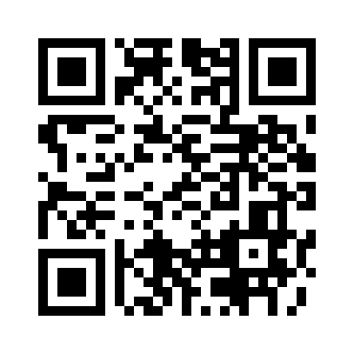
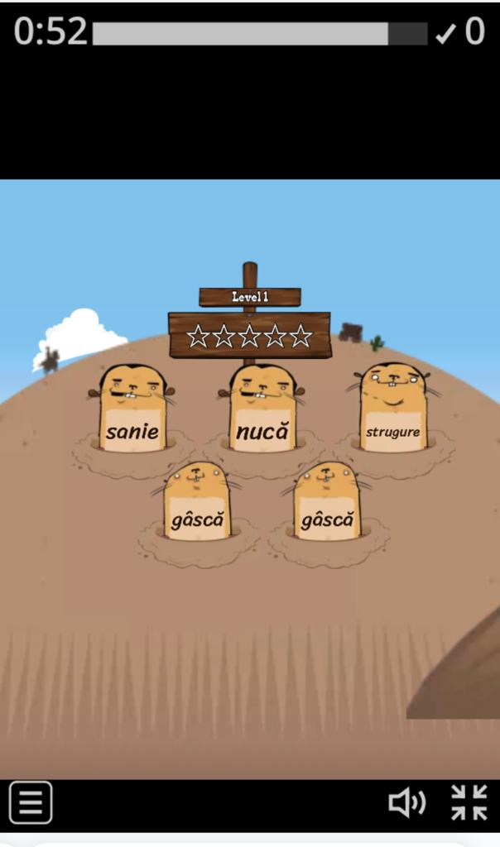
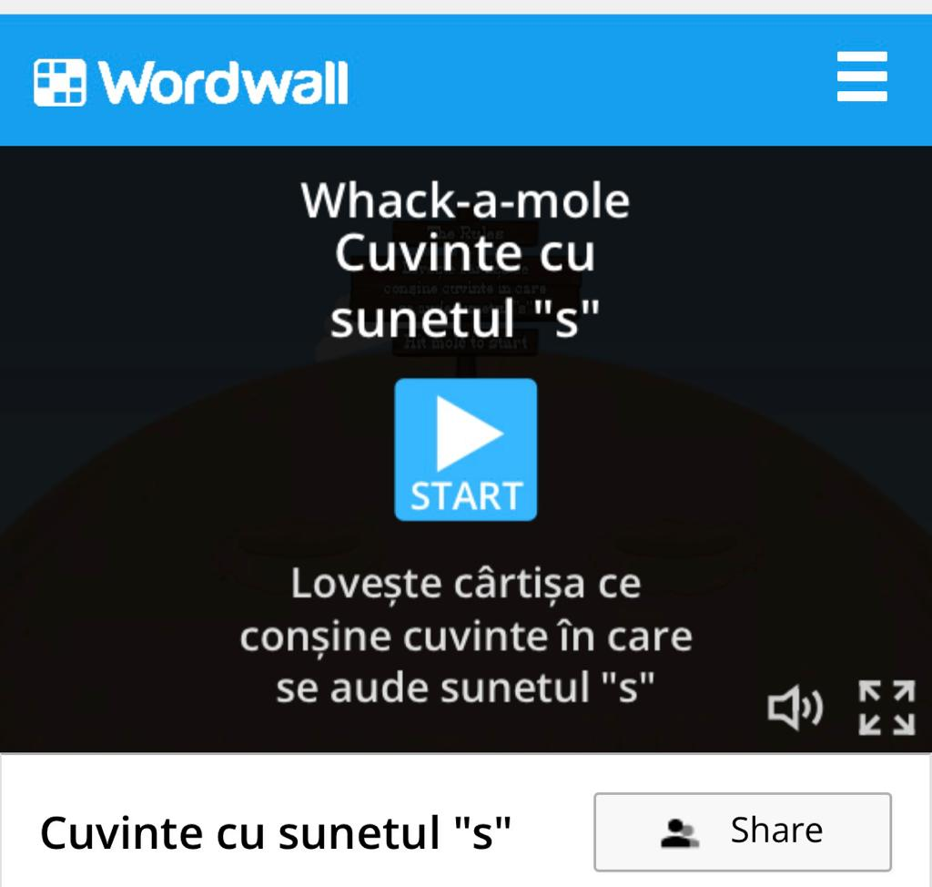
Joc interactiv – cuvinte cu sunetul S https://wordwall.net/resource/32108273/cuvinte-cu-sunetul-s

Slide 17
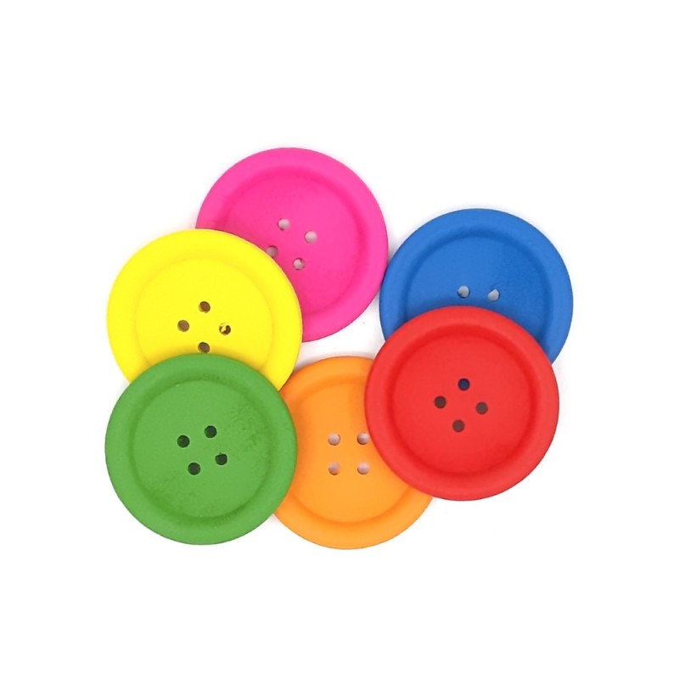


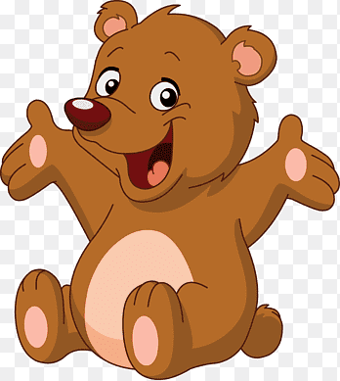
Exerciții pentru consolidarea sunetului S în propoziții.
Spune ce vezi în imagini. Formulează propoziții.

Slide 18
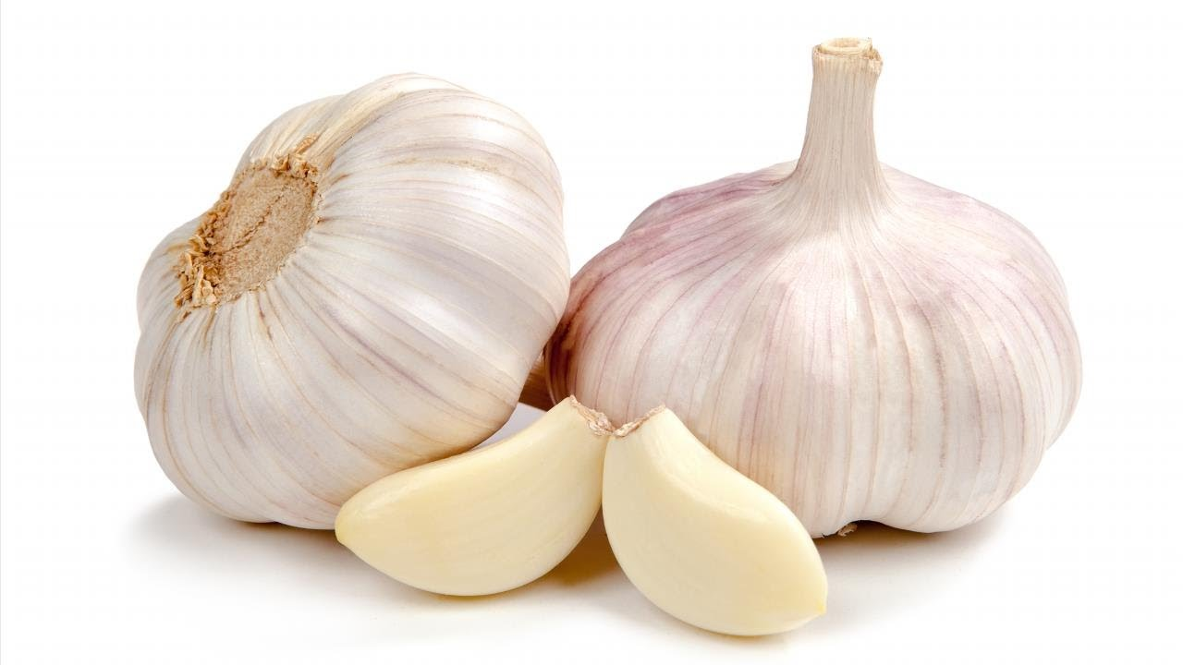
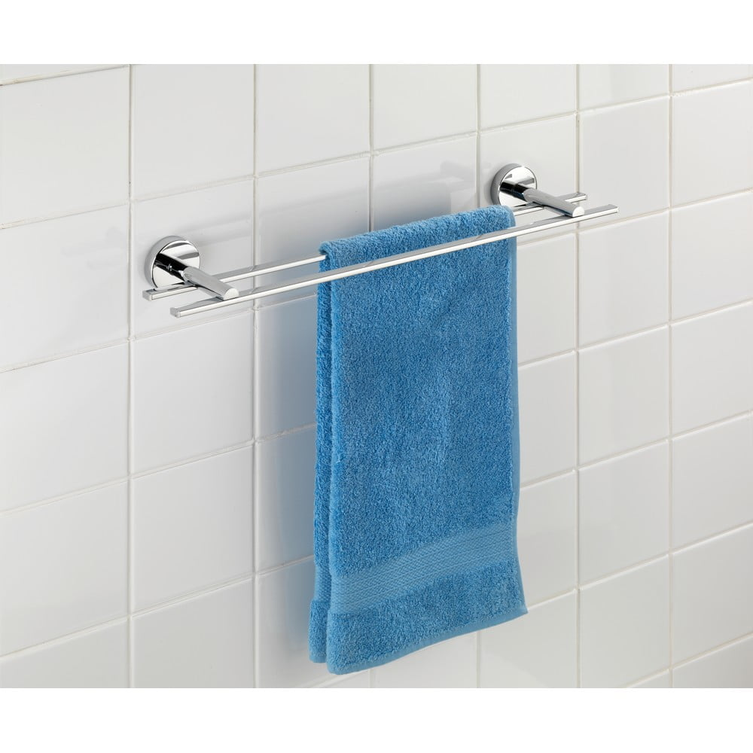
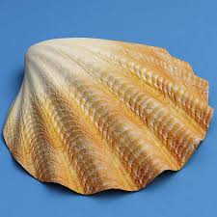
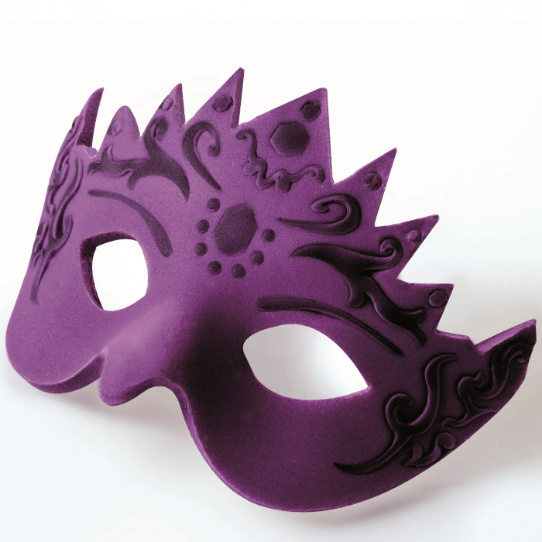
Exerciții pentru consolidarea sunetului S în propoziții.
Spune ce vezi în imagini. Formulează propoziții.

Slide 19
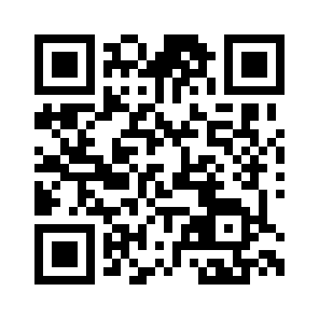
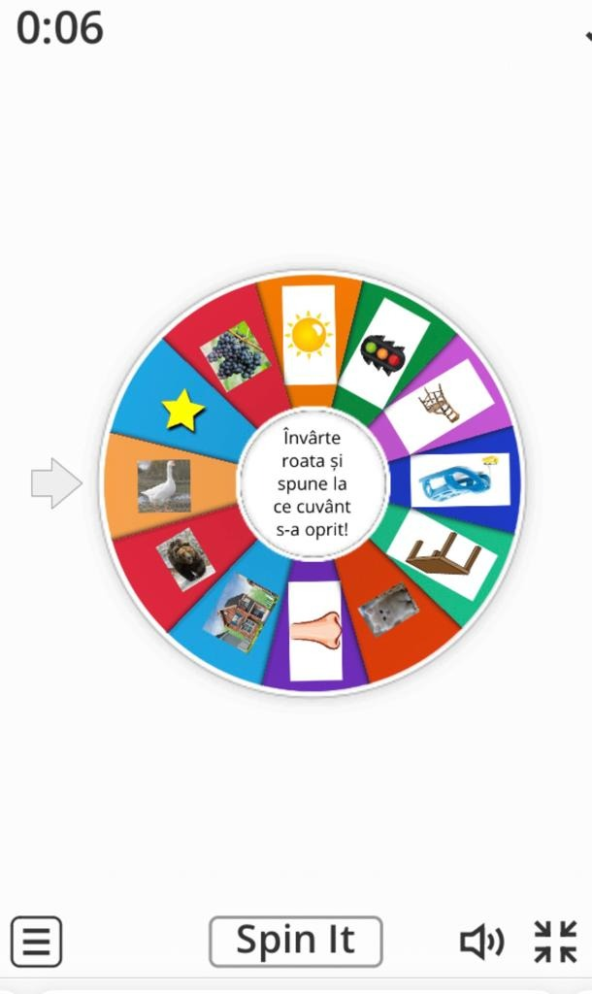
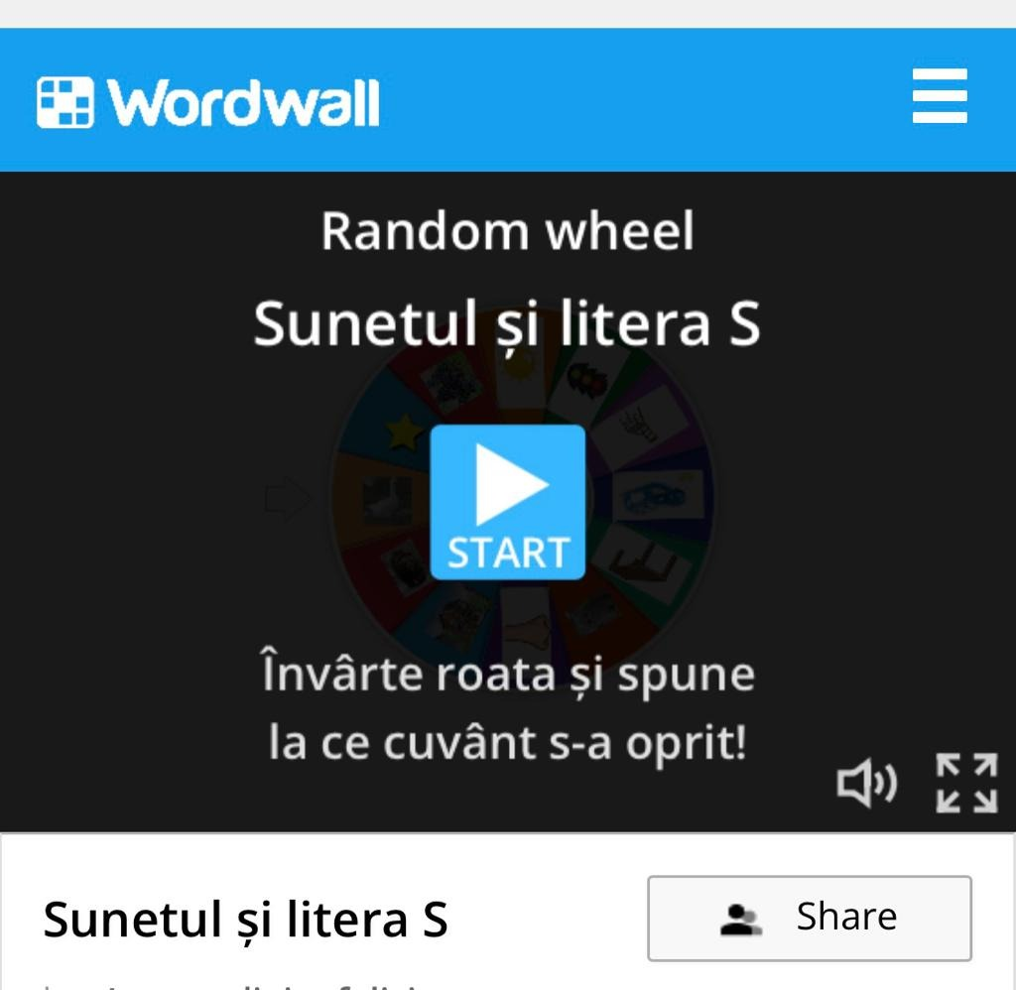
Joc interactiv – cuvinte cu sunetul S
Învârte roata și formulează propoziții.
https://wordwall.net/resource/2046871/sunetul-%c8%99i-litera-s

Slide 20
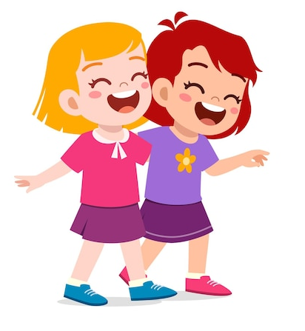
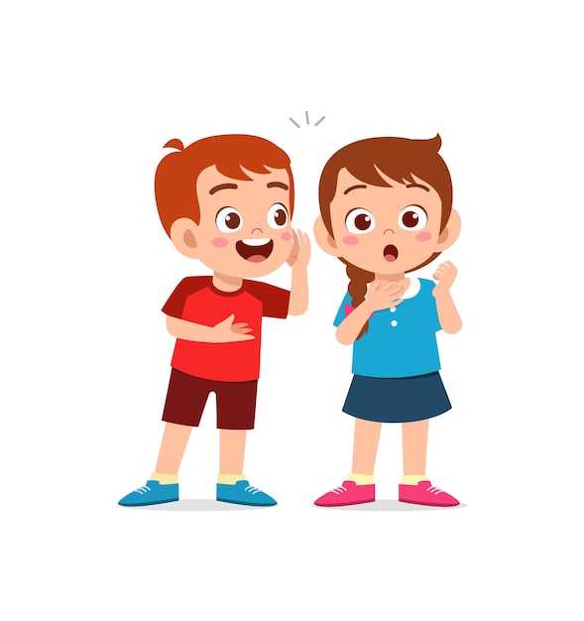
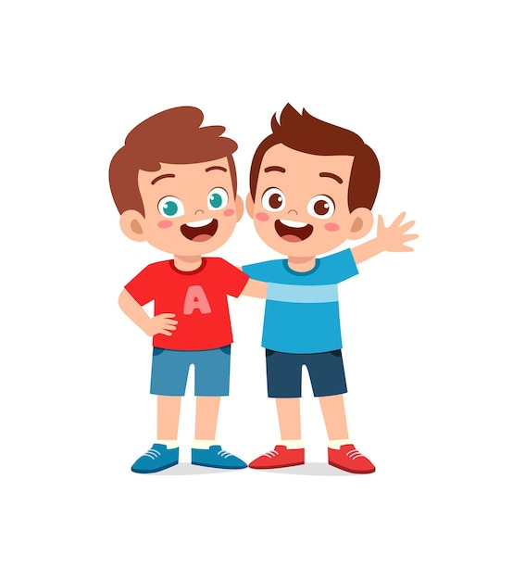
Exerciții pentru consolidarea sunetului S în propoziții.
Citește propozițiile și arată imaginea potrivită.
Cosmin și Sorin sunt prieteni. Ei ne salută.
Sara și Cristina sunt prietene. Ele sunt vesele.
Silviu și Simona discută. Ei au un secret.

Slide 21
Exerciții pentru diferențierea sunetului S de alte consoane
Înlocuiește sunetul S cu sunetele Ș, T, F și Z din cuvintele scrise în coloane și citește cuvintele obținute.
Înlocuiește pe S cu Ș | Înlocuiește pe S cu T | Înlocuiește pe S cu F | Înlocuiește pe S cu Z
cos - coș dus – duș nas – naș sură - șură | cos - cot sare - tare sobă – tobă pas - pat | sac - fac sete - fete pus – puf soc - foc | sac - zac vase - vaze spor – zbor groasă - groază

Slide 22
Felicitări !
Te-ai descurcat foarte bine!

Slide 23
Resurse
https://slidesgo.com/theme/classroom-behaviour-management-for-elementary#search-Education&position-90&results-4355
https://pixabay.com/ro/music/search/chitar%C4%83/
https://wordwall.net/ro/resource/44914777/logopedie/onomatopee-cu-s
https://wordwall.net/ro/resource/51986542/exerci%C5%A3ii-cu-s-silabe-%C5%9Fi-logatomi
https://wordwall.net/ro/resource/2046871/sunetul-%C8%99i-litera-s
https://wordwall.net/ro/resource/6638525/sunetul-s/potriviresunetul-sdifpozi%c8%9bii
https://wordwall.net/ro/resource/32108273/cuvinte-cu-sunetul-s
https://pixabay.com/ro/illustrations/%c8%99arpe-kawaii-vivora-model-sarpe-4477329/
https://pixabay.com/ro/vectors/g%c3%a2%c8%99te-p%c4%83s%c4%83ri-grup-aripi-natura-46646/
https://pixabay.com/ro/vectors/pisoi-dr%c4%83gu%c5%a3-pisica-animale-4794761/
https://i.pinimg.com/originals/3c/9a/6a/3c9a6a40a6d283488b01a0fddfdbb7a0.jpg
https://i.pinimg.com/originals/77/a8/0c/77a80cab0354e94e0be316356180ff5a.jpg
https://i.pinimg.com/originals/54/6e/2b/546e2ba7e024bf956dcb956d5795c421.png
https://i.pinimg.com/originals/e1/bd/7c/e1bd7c87f0cb493682e13fd88f64f044.jpg
https://de.depositphotos.com/stock-photos/smiley.html
https://i.pinimg.com/originals/6d/92/fe/6d92feb41ce4d8828f04edaf76ed52ba.jpg
https://www.vectorstock.com/royalty-free-vector/drinking-soda-emoticon-vector-3611768
https://i.pinimg.com/originals/66/dd/99/66dd99fc2ca3df033c2ae06be533fb3f.jpg
https://i.pinimg.com/originals/66/dd/99/66dd99fc2ca3df033c2ae06be533fb3f.jpg
https://i.pinimg.com/originals/c8/10/cd/c810cdeaadaea22ca4a2ae67e956a7d2.jpg
https://i.pinimg.com/originals/6e/ca/59/6eca59de934248a51810160eac161ce8.jpg
https://i.pinimg.com/originals/73/4d/29/734d2954108ef682d0a5762f6d205434.jpg
https://mustash.ro/ro/capse-nasturi-inchideri/5849-nasture-lemn-natur-5cm-cod29885.html
https://www.pngegg.com/ro/png-vcxaf
https://www.byoana.ro/familie/desene/316-casa
https://publicdomainvectors.org/ro/vectori-gratuite/Soare-stralucitoare-decorativ-cu-spi%C5%A3e-vectorul-miniaturi/30159.html
https://www.deliciudeciocolata.ro/decor-masti-carnaval-sabloane-decupare-si-aerografiere-material-plastic-set-7-buc-40-w300.html#prod-gallery-1
https://www.freepik.com/premium-vector/little-kid-hug-best-friend-feel-happy_29245939.htm#from_view=detail_alsolike
https://www.freepik.com/premium-vector/cute-little-boy-whisper-secret-friend_17303834.htm#from_view=detail_alsolike
https://www.freepik.com/premium-vector/little-kid-hug-best-friend-feel-happy_29765960.htm#from_view=detail_author

